Slide 1

Motors

Slide 2
Les moteurs
Il existe différents types de moteurs électriques
A engrenage
A broche
Brushless
Servomoteurs
Pas à pas
…

Slide 3
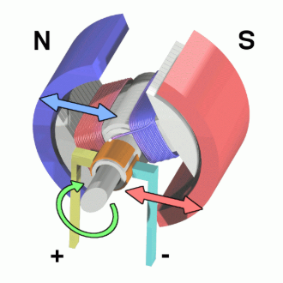
Principes généraux
Principe d'un moteur électrique
Stator
Le stator est la partie fixe du moteur et contient les bobines conductrices à polarités inversées
Le stator peut être à courant alternatif, alternance des pôles
Le rotor, quant à lui, est monté sur un axe qui permet sa rotation à l'intérieur du stator

Slide 4
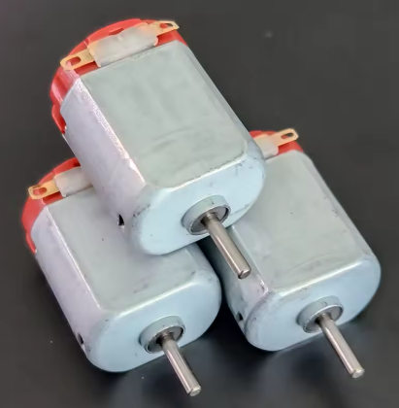
Moteurs à engrenage
Gear Motor
Fiable et peu chère
Vitesse proportionnelle à la tension
Micro DC3-6V
Vitesse constante pour une tension donnée
Tension: 3.0V Vitesse à vide: 3000rpm Courant: 120mA
Tension: 6.0V Vitesse à vide: 6000rpm Courant: 150mA

Slide 5
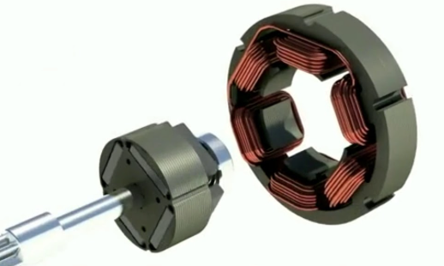
Brushless
Moteur sans balais
Très fiable et durée de vie longue
Chère
Monté sur une carte contrôleur fonctionne comme un moteur à engrenage

Slide 6
Servomoteurs
Un servomoteur est un moteur capable de maintenir une opposition à un effort statique et dont la position est vérifiée en continu et corrigée en fonction de la mesure
C'est donc un système asservi en position
Servomoteur de 180° : gestion précise de l'angle
Utilisé pour les vannes et le modélisme
Servomoteur de 360° : gestion précise de la vitesse de rotation

Slide 7
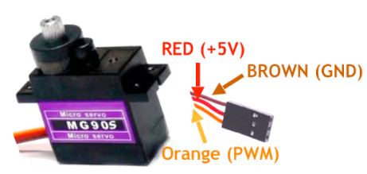
SG90 & MG90
Les servomoteurs sont une forme particulière de moteurs qui peuvent être fixés à une position spécifique avec une grande précision
Cette position est maintenue pour jusqu’à ce qu’une nouvelle instruction soit donnée
Les servomoteurs MG90 ont un excellent rapport poids puissance
Couple de 1,5 kg/cm
pour seulement 13g
SG90 = 360°
MG90 = 180°
5V

Slide 8
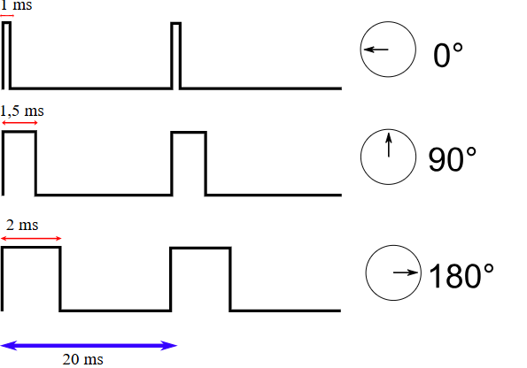
SG90 et PWM
Ce petit servomoteur est commandé en utilisant un signal PWM de 50 Hz de fréquence
soit une impulsion toute les 20ms
La position du servomoteur est déterminée par la durée des impulsions, généralement variant entre 1ms et 2ms

Slide 9
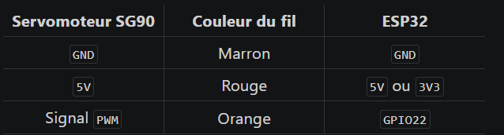
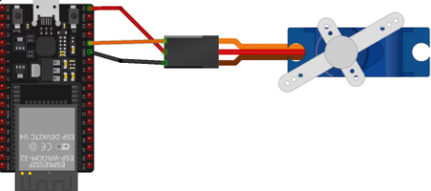
Pinout

Slide 10
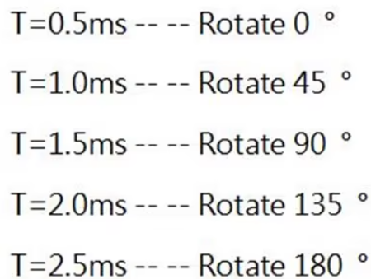
Développement directement en PWM
Nécessite pas mal de calcul
from machine import Pin,PWM
import time
sg90 = PWM(Pin(22, mode=Pin.OUT))
sg90.freq(50)
# 0.5ms/20ms = 0.025 = 2.5% duty cycle
# 2.4ms/20ms = 0.12 = 12% duty cycle
# 0.025*1024=25.6
# 0.12*1024=122.88
while True:
sg90.duty(26)
time.sleep(1)
sg90.duty(123)
time.sleep(1)

Slide 11
Servo.py
La librairie Servo.py permet de simplifier le code
from servo import Servo
import time
motor=Servo(pin=22) # A changer selon la broche utilisée
motor.move(0) # tourne le servo à 0°
time.sleep(0.3)
motor.move(90) # tourne le servo à 90°
time.sleep(0.3)
motor.move(180) # tourne le servo à 180°
time.sleep(0.3)
motor.move(90) # tourne le servo à 90°
time.sleep(0.3)
motor.move(0) # tourne le servo à 0°
time.sleep(0.3)

Slide 12
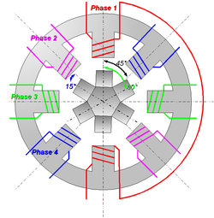
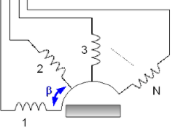
Moteur pas à pas
Un moteur pas à pas permet de transformer une impulsion électrique en un mouvement angulaire
Par exemple dans ce type de moteur MRV il y a 6 pas et 4 phases soit 24 pas
1 pas = 15°

Slide 13
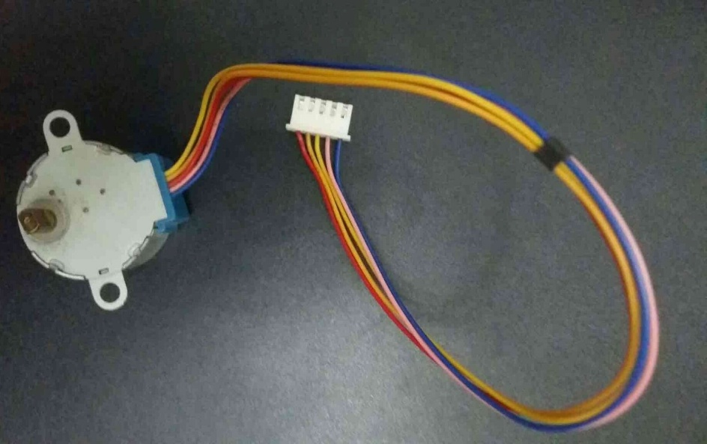
28BYJ-48
Moteur pas à pas de 5v ou 12v
512 pas
0.18°
Nécessite > 200mA
Ne peut pas être piloté seul, nécessite une carte

Slide 14
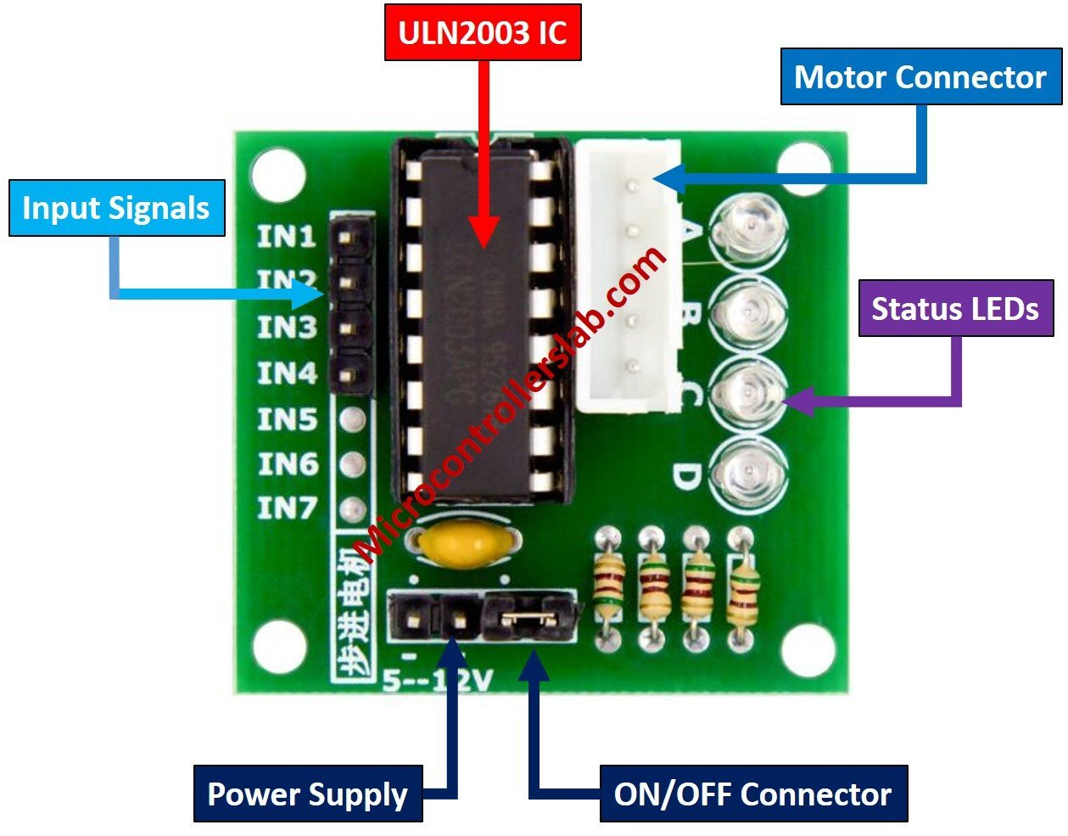
ULN2003
Driver du 28BYJ-48
Compatible ESP32 et Arduino
Nécessite du 5v
Doit être alimenté depuis VIN 5v

Slide 15
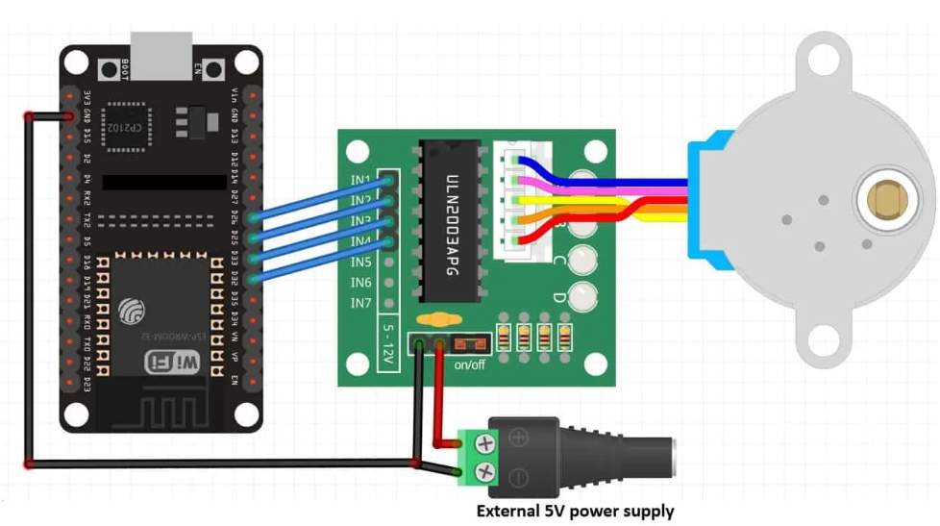
ULN2003 Pinout

Slide 16
ULN2003 Code
Un peu difficile à utiliser
from machine import Pin
from time import sleep
IN1 = Pin(26,Pin.OUT)
IN2 = Pin(25,Pin.OUT)
IN3 = Pin(33,Pin.OUT)
IN4 = Pin(32,Pin.OUT)
pins = [IN1, IN2, IN3, IN4]
sequence = [[1,0,0,0],[0,1,0,0],[0,0,1,0],[0,0,0,1]]
while True:
for step in sequence:
for i in range(len(pins)):
pins[i].value(step[i])
sleep(0.001)

Slide 17
stepper.py
Librairie Python pour simplifier le code
s1 = Stepper(in1, in2, in3, in4, delay, mode)
s1.step(100)
s1.step(100,-1)
s1.angle(180)
s1.angle(360,-1)

